Slide 1
兆豐票券 修改項目紀錄
2022/5/5

Slide 2
Vic

Slide 3
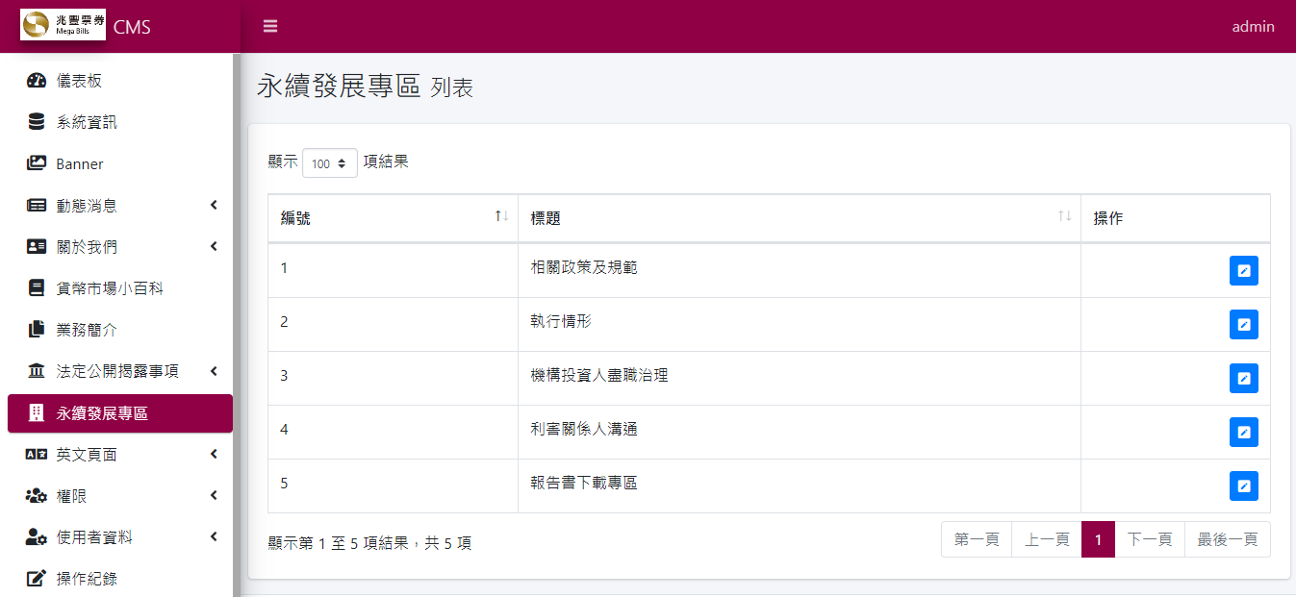
後台_業務簡介_列表
已完成
名稱改為以下標記
名稱改為「永續發展」
名稱改為「政策及規範」
名稱改為「年度執行情形」
名稱改為「報告書」

